Slide 1
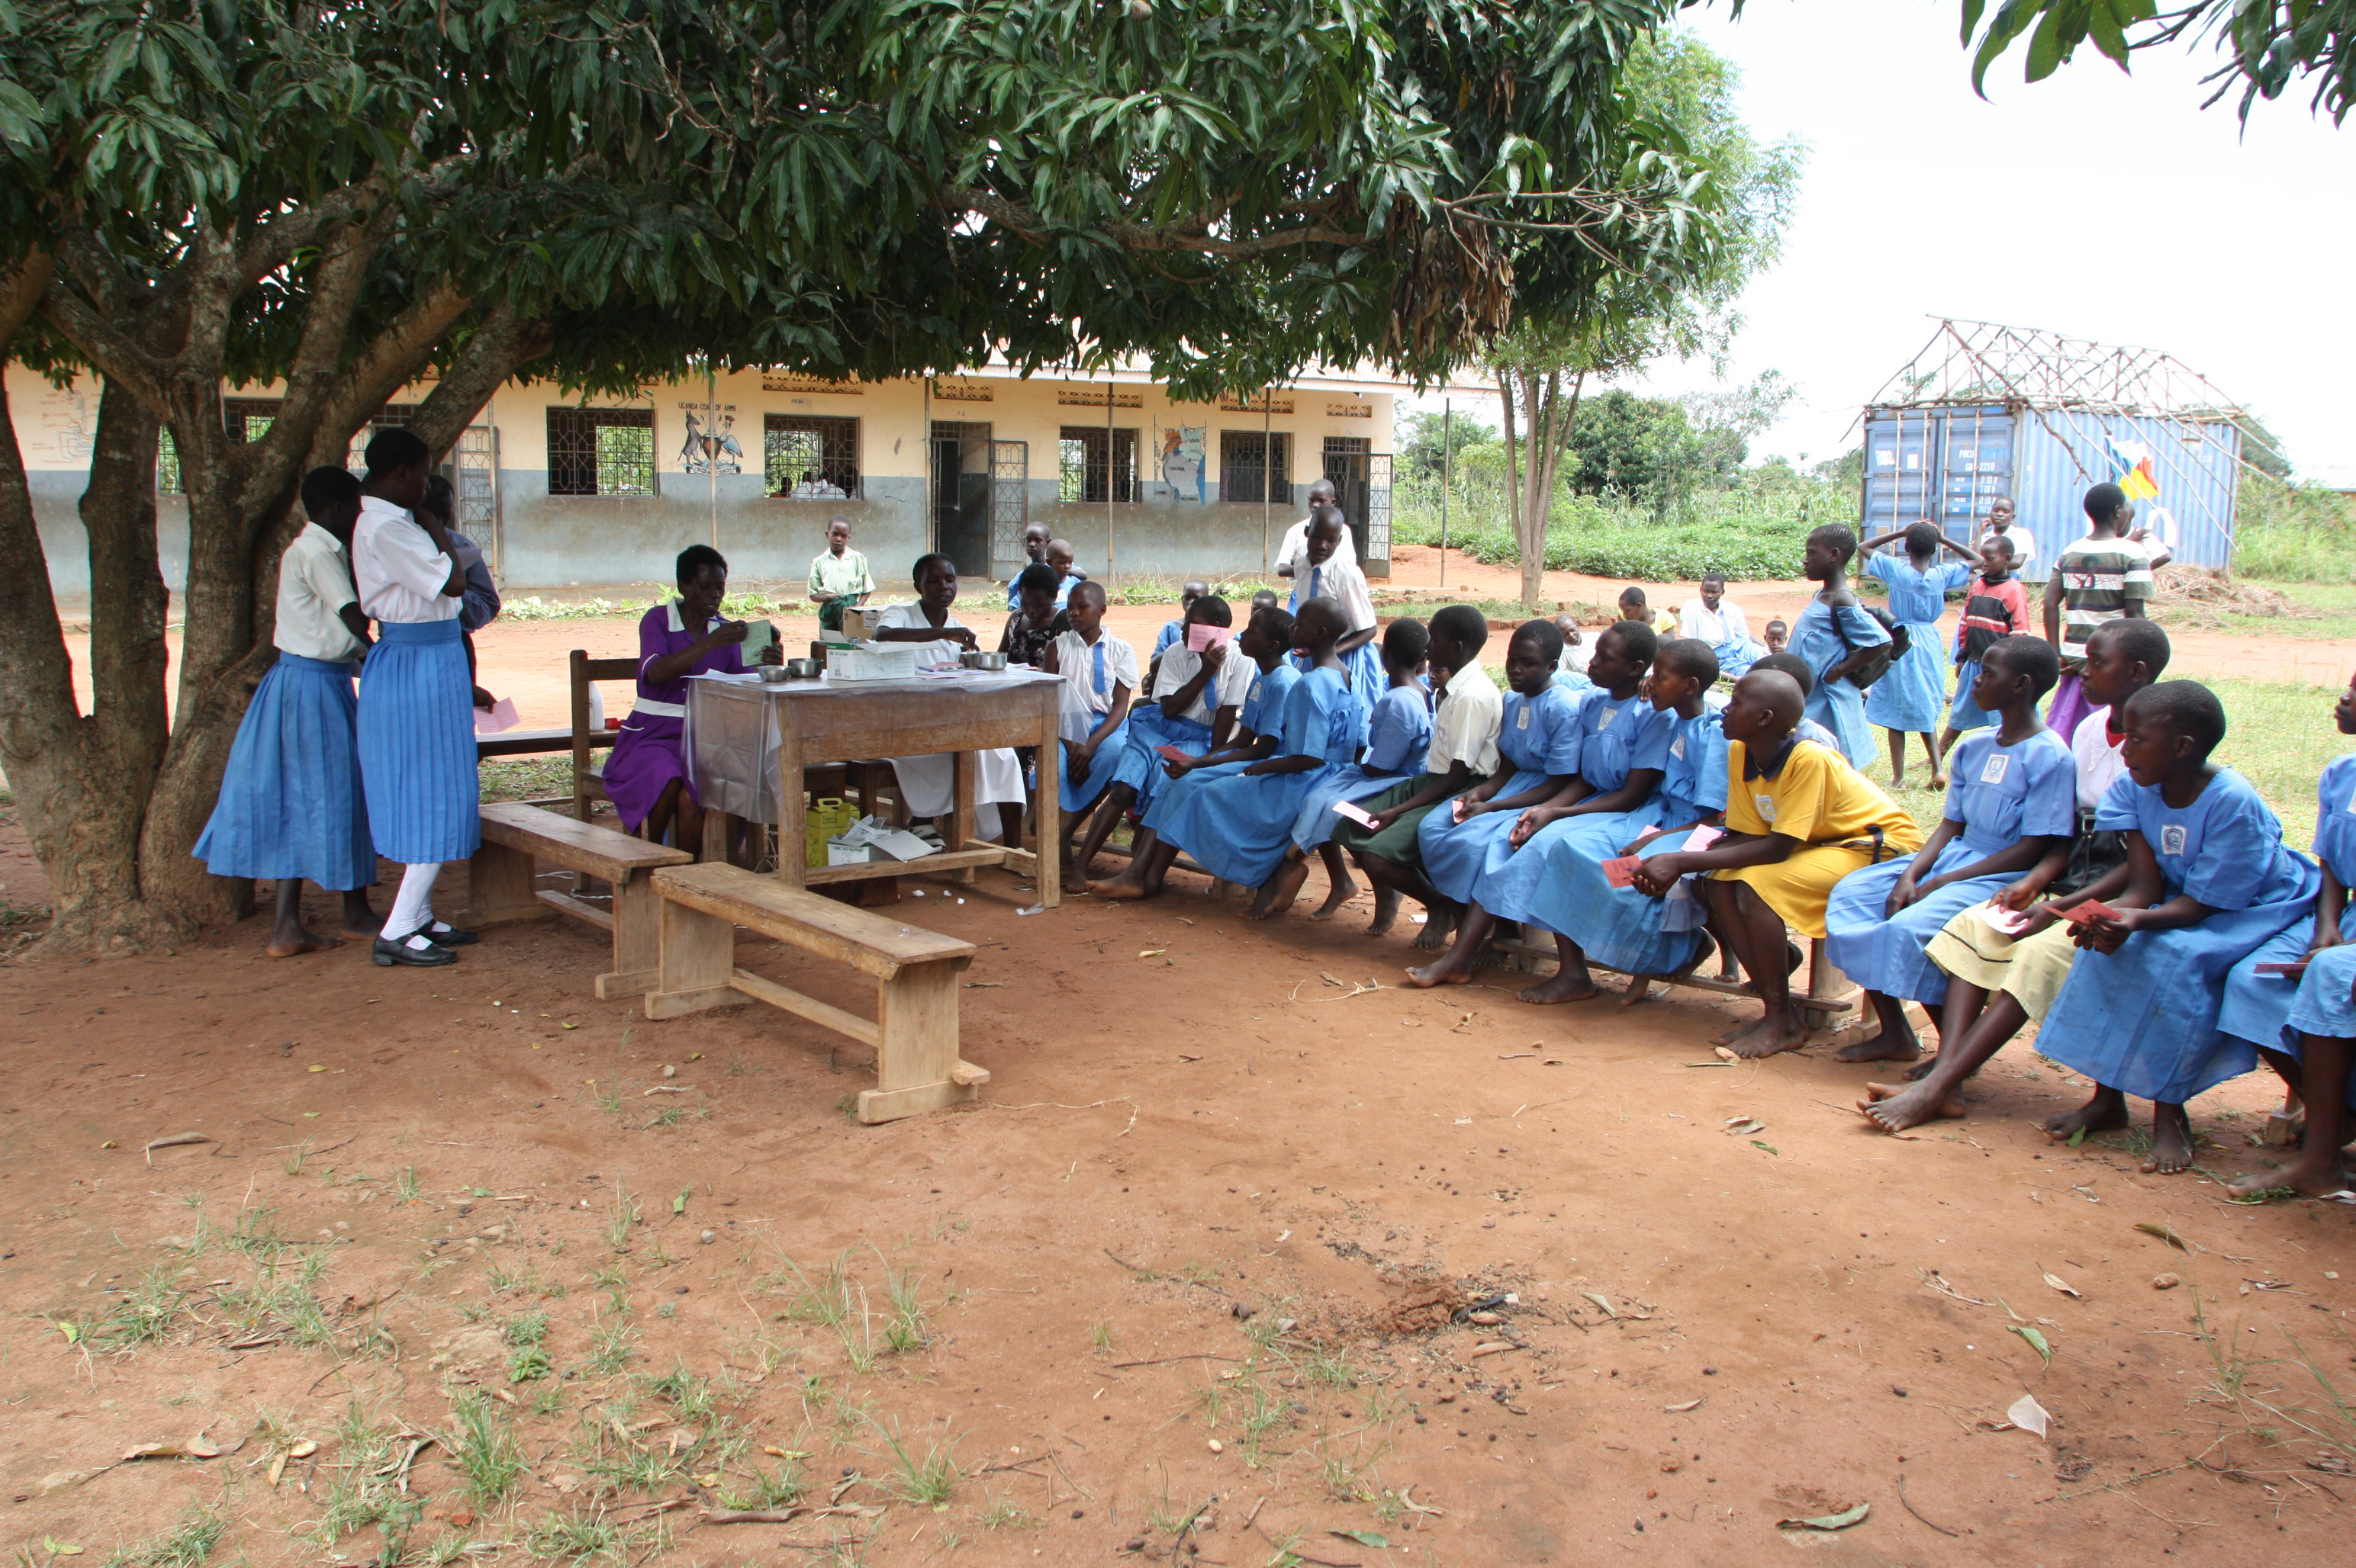

Evaluación de la evidencia existente sobre la vacunación de dosis única contra el VPH
Foto: PATH.

Slide 2
Acerca del Consorcio de Evaluación de Vacunas de Dosis Única contra el VPH
Recopila, evalúa y sintetiza las pruebas existentes publicadas de ensayos clínicos, estudios observacionales y trabajos de modelización económica y de impacto sobre la vacunación de dosis única contra el virus del papiloma humano (VPH)
Los resúmenes de las pruebas, las presentaciones de diapositivas y otros recursos, incluidas las traducciones, están disponibles en la página web del Consorcio: www.path.org/singledosehpv
Instituciones miembro del Consorcio: PATH, Universidad de Harvard, la Escuela de Higiene y Medicina Tropical de Londres, la Universidad de Nueva York, la Universidad Laval, la Universidad de Columbia Británica, los Centros para el Control y la Prevención de Enfermedades de los Estados Unidos, el Instituto Nacional del Cáncer de los Estados Unidos, el Instituto de Salud Reproductiva y VIH de Wits y el Instituto Kirby de la Universidad de Nueva Gales del Sur.

Slide 3
Mensajes clave sobre la vacunación de dosis única contra el VPH

Slide 4
Resumen ejecutivo
Planteamiento del problema
Solución potencial
Argumentos generales a favor del
régimen de dosis única
El VPH causa casi todos los casos de cáncer de cuello de útero, y su incidencia es desproporcionada. Aproximadamente el 90% de las muertes por cáncer de cuello uterino se producen en países de ingresos bajos y medios (PIBM).¹ Por otra parte, la cobertura mundial de la vacuna contra VPH en niñas menores de 15 años es solo de alrededor del 30%.²
Estudios recientes proporcionan información de alta calidad que demuestran una >eficacia del 95%³ y una protección prolongada para el régimen de dosis única. Existen pruebas sólidas de que las vacunas de dosis única contra el VPH podrían reducir sustancialmente la incidencia del pre-cáncer y el cáncer de cuello de útero atribuibles al VPH.
La adopción de un régimen de dosis única ya ha aumentado la aceptación de la vacuna.² En última instancia, esto contribuirá a reducir las tasas de cáncer de cuello uterino y las muertes relacionadas con esta enfermedad⁴ en las regiones de alta incidencia y bajos ingresos.
1. Organización Mundial de la Salud. Cervical Cancer Elimination Initiative. (Iniciativa para la eliminación del cáncer cervicouterino). Consultado el 26 de noviembre, 2025. https://www.who.int/initiatives/cervical-cancer-elimination-initiative
2. Stuart R, Theopold N, Miall N, Kobayashi E, Vernam S, Taskin T, Dull PM. The role of HPV single-dose vaccination in expanding access in GAVI-supported countries during a period of supply constraints. (El papel de la vacuna contra el VPH en dosis única en la ampliación del acceso en los países apoyados por GAVI durante un periodo de restricciones en el suministro). Vaccine. 22 de enero de 2026;75:128187. doi: 10.1016/j.vaccine.2025.128187. Publicación electrónica antes de la impresión. PMID: 41576708.
3. Barnabas RV, Mugo N, Onono M, et al. A randomized crossover trial of single-dose HPV vaccination efficacy among young women: Durability and vaccine efficacy after 54 months (Ensayo aleatorio cruzado sobre la eficacia de una dosis única de la vacuna contra el VPH en mujeres jóvenes: durabilidad y eficacia de la vacuna después de 54 meses). Resumen presentado en la 36ª Conferencia Internacional sobre el Virus del Papiloma; noviembre de 2024; Reino Unido.
Porras et al. Ensayo aleatorio, doble ciego y controlado de no inferioridad de una dosis frente a dos dosis de vacunas contra el VPH: Ensayo ESCUDDO IPV 2025 Resumen O017/ N.º1208.
4. Kreimer AR, Watson-Jones D, Kim JJ, Dull P. Single-dose human papillomavirus vaccination: An update (Vacuna contra el virus del papiloma humano en dosis única: actualización). JNCI Monographs. 2024. 2024(67):313–316. doi:10.1093/jncimonographs/lgae030

Slide 5







Un régimen de dosis única podría resolver los retos de implementación¹
Menos citas
que programar y atender
Coordinación simplificada de la campaña
Sin necesidad de programar
y hacer seguimientos
Recursos humanos
Administración
Información y digitalización
Mejoras probables
Finanzas
Oferta
Demanda
Instalaciones/distribución
Mejoras probables significativas
Menor costo de las operaciones y de los frascos de vacunas
Menor suministro de vacunas necesarias para una población determinada
Más atractivo y fácil de planificar, desde el punto de vista logístico, y más asequible desde el punto de vista económico
Menos inventario y menos entregas necesarias
Un régimen de dosis única aborda varios obstáculos que afectan desproporcionadamente a los Países de ingresos medios y bajos
al reducir la cantidad de dosis que hay que adquirir y posteriormente distribuir, almacenar, seguir y administrar
1. Resumen del proyecto: Perspectivas de siete países de ingresos bajos y medios sobre cómo llegar a las niñas no escolarizadas con la vacunación contra el VPH. PATH, en nombre del Consorcio HAPPI. Consultado en noviembre de 2025. https://www.path.org/our-impact/resources/project-brief-insights-from-seven-low-and-middle-income-countries-on-reaching-out-of-school-girls-with-hpv-vaccination/.

Slide 6
Calendarios de vacunación contra el VPH
En diciembre de 2022, la Organización Mundial de la Salud publicó un documento de posición actualizado¹ sobre el calendario de vacunación contra el VPH, en consonancia con la recomendación del Grupo Estratégico de Expertos en Inmunización (SAGE de la OMS)²:
Esquema de una o dos dosis para el objetivo principal de las niñas de 9 a 14 años.
Esquema de una o dos dosis para mujeres jóvenes de 15 a 20 años.
Esquema de una o dos dosis para varones de 9 a 20 años.
Dos dosis con un intervalo de 6 meses para las mujeres mayores de 21 años.
Las personas inmunocomprometidas, incluidas las que tienen VIH, deben recibir tres dosis si es posible, y si no, al menos dos dosis.
Algunos de los esquemas anteriores, incluido el de dosis única, son opciones de uso no autorizado en la ficha técnica.
La OMS insta a los países a introducir la vacuna contra el VPH para el principal grupo objetivo de niñas de 9 a 14 años y, cuando sea factible y asequible, dar prioridad a la actualización en los siguientes grupos de edad y a las niñas faltantes mediante la vacunación de grupos de múltiples edades hasta los 18 años.
1. Organización Mundial de la Salud. Human papillomavirus vaccines: (Vacunas contra el virus del papiloma humano:) Documento de posición de la OMS (actualizado en 2022). Weekly Epidemiological Record. 2022;97:645-672. http://apps.who.int/iris/bitstream/handle/10665/365350/WER9750-eng-fre.pdf
2. One-dose Human Papillomavirus (HPV) vaccine offers solid protection against cervical cancer. (La vacuna de una dosis única contra el virus del papiloma humano (VPH) ofrece una sólida protección contra el cáncer de cuello de útero.) Comunicado de prensa. OMS; 11 de abril de 2022. https://www.who.int/news/item/11-04-2022-one-dose-human-papillomavirus-(hpv)-vaccine-offers-solid-protection-against-cervical-cancer

Slide 7
Cáncer de cuello de útero, VPH y vacunas contra el VPH

Slide 8
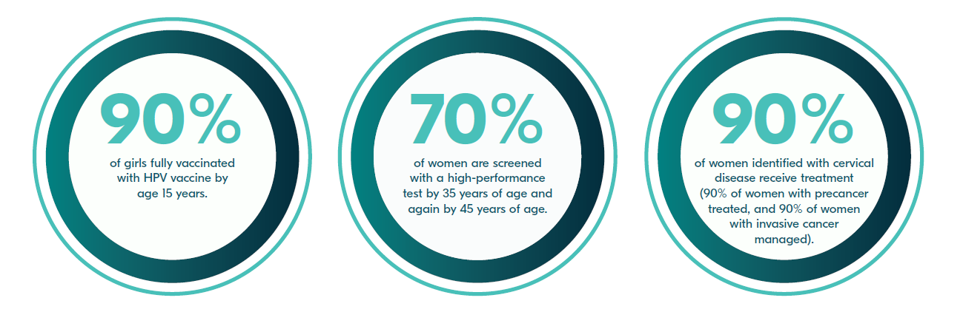
Iniciativa para la eliminación del cáncer de cuello de útero
El cáncer de cuello de útero es una de las principales causas de muerte por cáncer entre las mujeres de los países de ingresos medios y bajos.
Cada año se producen más de 660.000 casos y 350.000 muertes y más del 90% de los fallecimientos ocurren en los países de ingresos medios y bajos¹.
El VPH está presente en prácticamente todos los cánceres de cuello de útero y es una causa necesaria de cáncer de cuello de útero
En noviembre de 2020, la OMS lanzó la estrategia mundial para acelerar la eliminación del cáncer de cuello de útero como problema de salud pública con los siguientes objetivos para 2030²:
1. Global Cancer Observatory. Cervix uteri. Consultado en enero, 2025. https://gco.iarc.who.int/media/globocan/factsheets/cancers/23-cervix-uteri-fact-sheet.pdf
2. Organización Mundial de la Salud (OMS) Global strategy to accelerate the elimination of cervical cancer as a public health problem. (Estrategia mundial para acelerar la eliminación del cáncer cervicouterino como problema de salud pública). Ginebra: OMS; 2020. https://www.who.int/publications/i/item/9789240014107

Slide 9



La infección por VPH puede evolucionar a cáncer de cuello de útero y muerte prematura, especialmente en países de ingresos bajos
Año 2021 - Tasa de mortalidad estandarizada por edad (TMES) por cáncer de cuello de útero por áreas de índice sociodemográfico³
El VPH es una infección virósica común a la que pueden atribuirse casi todos los cánceres de cuello uterino. La mayor parte de la incidencia se registra en los PIBM*
High
High-middle
Middle
Low-middle
Low
2º
~350mil
~90 %
TMES (por 100.000 mujeres)
cáncer más frecuente en África y el 4.º entre las mujeres de todo el mundo¹
muertes anuales por cáncer de cuello de útero²
de esas muertes ocurren en PIBM²
*los tipos 16 y 18 del VPH son responsables de más del 70 % de los casos
1. Sung H, Ferlay J, Siegel RL, et al. Estadísticas mundiales sobre el cáncer 2020: GLOBOCAN Estimates of Incidence and Mortality Worldwide for 36 Cancers in 185 Countries. (Estimaciones GLOBOCAN de incidencia y mortalidad en el mundo para 36 cánceres en 185 países.) CA: A Cancer Journal for Clinicians. 2021;71(3):209-249. doi:10.3322/caac.21660. 2. Global Cancer Observatory. Cervix uteri. Consultado en enero, 2025. https://gco.iarc.who.int/media/globocan/factsheets/cancers/23-cervix-uteri-fact-sheet.pdf. 3. Cheng L, Zhao J, Zou T, Xu Z, Lv Y. Cervical cancer burden and attributable risk factors across different age and regions from 1990 to 2021 and future burden prediction: A systematic analysis for the Global Burden of Disease Study 2021 (Carga del cáncer de útero y factores de riesgo atribuibles en diferentes edades y regiones de 1990 a 2021, y predicción de la carga futura: un análisis sistemático para el Estudio sobre la Carga Mundial de Morbilidad 2021). Frontiers in Oncology. 2025;15:1541452. doi:10.3389/fonc.2025.1541452.
Nivel de ingresos

Slide 10
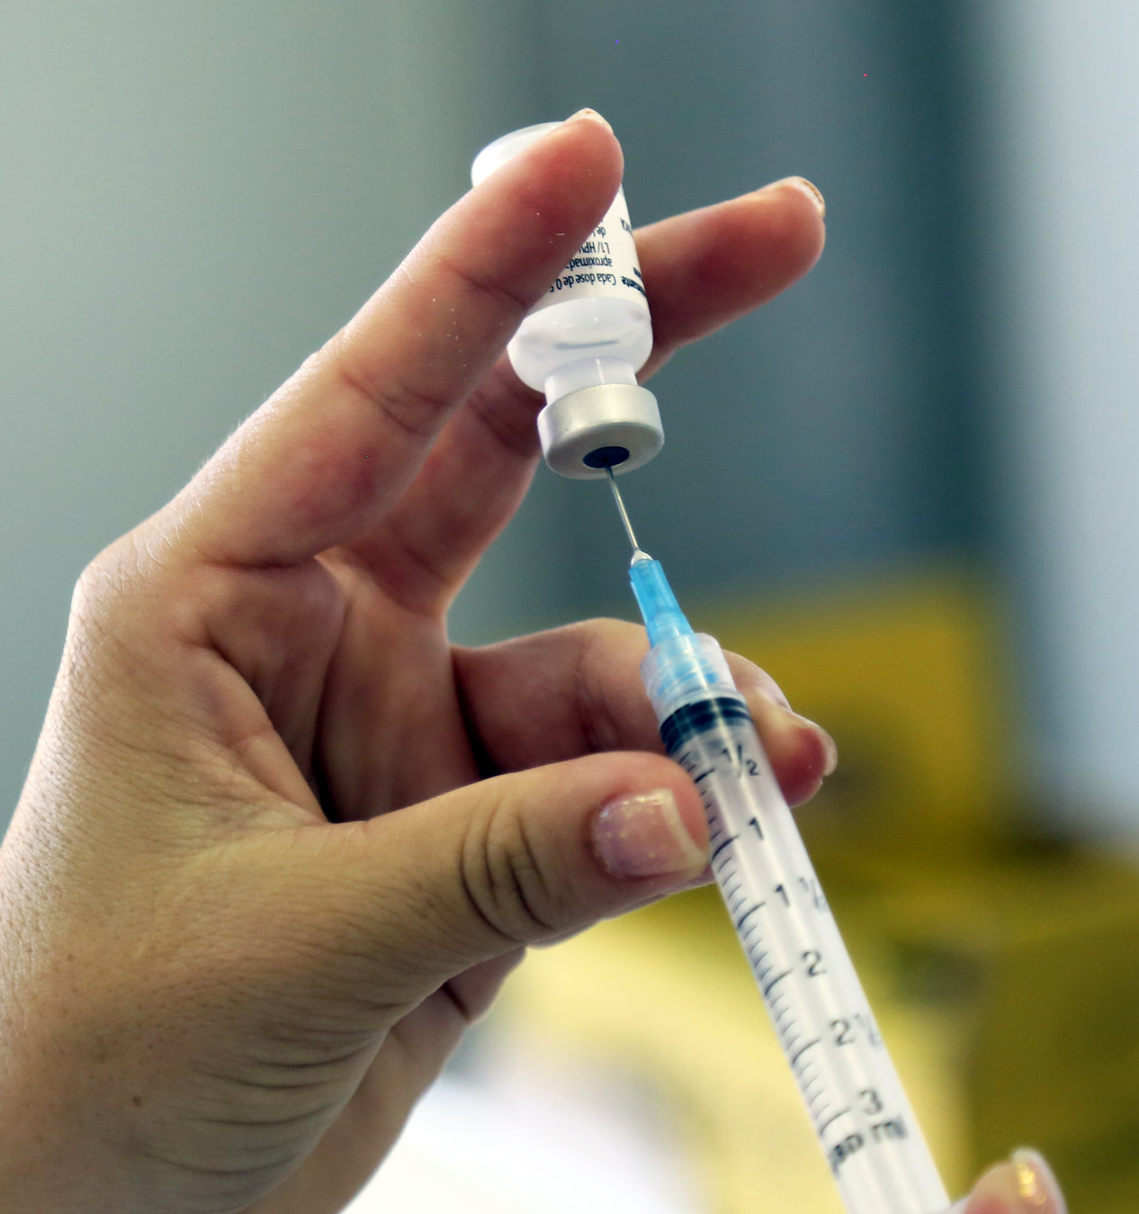
Vacunas contra el VPH
Las vacunas actuales contra el VPH son profilácticas, por lo que deben administrarse antes de la exposición al VPH.
Las vacunas contra el VPH se introdujeron por primera vez en 2006 con un esquema de tres dosis
En 2014, la OMS redujo el esquema de tres a dos dosis, en preadolescentes/adolescentes, tras una evaluación de la evidencia elaborada por SAGE
La evidencia actual muestra una eficacia y efectividad comparables, entre los esquemas de dosis única y múltiple, en la prevención de infecciones por VPH-16/18, que duran hasta 14 años después de la vacunación¹
En diciembre de 2022, la OMS aprobó un esquema de vacunación de dosis única basado en la evidencia que sugiere una sólida protección contra el cáncer de cuello de útero
1. Basu et al. Eficacia de una dosis única frente a dos o tres dosis de la vacuna contra el VPH, 15 años después de la vacunación. Resumen del IPVC O057/N.º 956.

Slide 11
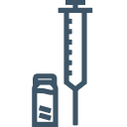
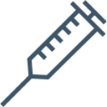


Cinco vacunas contra el VPH seguras y altamente eficaces cuentan con la precalificación de la OMS
Vacunas contra el VPH precalificadas por la OMS^{1.2}
Gardasil®, MSD HPV4)
Cervarix® (GSK, HPV2)
Gardasil®9 (MSD, HPV9)
Cecolin® (Innovax, HPV2)
Walrinvax® (Zerun Bio HPV2)
Tipos de VPH cubiertos
6, 11, 16, 18
16, 18
6, 11, 16, 18, 31, 33, 45, 52, 58
16, 18
16, 18
Dosis recomendada por la OMS
1 o 2
1 o 2
1 o 2
1 o 2
2
Año de registro inicial
2022
2006
2007
2014
2019
Precalificación de la OMS
2009
2009
2018
2021
2024
Distribuido
por Gavi
Aún no disponible
Aún no disponible
1. Lista de vacunas precalificadas por la OMS. https://extranet.who.int/prequal/vaccines/prequalified-vaccines.
2. Organización Mundial de la Salud. Considerations for Human Papillomavirus (HPV) Vaccine Product Choice, Second Edition (Consideraciones para la elección de la vacuna contra el virus del papiloma humano (VPH), segunda edición). Ginebra: OMS; 2024. Licencia: CC BY-NC-SA 3.0 IGO.

Slide 12
Cobertura de la vacuna contra el VPH

Slide 13
La cobertura de la vacuna contra el VPH sigue siendo baja y varía según el nivel de renta nacional.
Países de ingresos altos: ~55%
Países de ingresos bajos: ~25%
Fuente: Panel de control de la cobertura de la vacuna contra el VPH de la OMS. Consultado el 26 de noviembre de 2025.

Slide 14
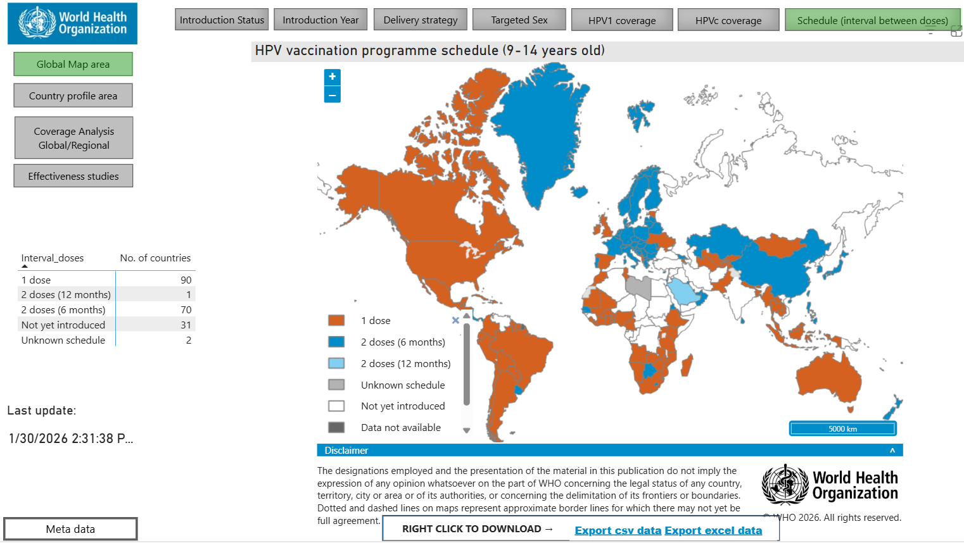
Más de la mitad de los países que han introducido las vacunas contra el VPH han adoptado un régimen de una sola dosis¹
1. Organización Mundial de la Salud. Panel de control de la vacuna contra el VPH: Esquema (intervalo entre las dosis). Consultado el 17 de febrero de 2026. https://app.powerbi.com/view?r=eyJrIjoiNDIxZTFkZGUtMDQ1Ny00MDZkLThiZDktYWFlYTdkOGU2NDcwIiwidCI6ImY2MTBjMGI3LWJkMjQtNGIzOS04MTBiLTNkYzI4MGFmYjU5MCIsImMiOjh9

Slide 15
La vacuna contra el VPH en los programas nacionales de inmunización
Más de 160 estados miembros de la OMS han introducido vacunas contra el VPH en sus programas nacionales de vacunación. En marzo de 2026, más de 90 de ellos han adoptado una estrategia de dosis única.¹
En 2023-2024, se llegó a 18,5 millones de niñas más gracias a la adopción de la dosis única, lo que evitó unos 300.000 casos de cáncer de cuello de útero.²
Programa de vacunación contra el VPH de la OMS. Consultado el 6 de marzo de 2026. https://app.powerbi.com/view?r=eyJrIjoiNDIxZTFkZGUtMDQ1Ny00MDZkLThiZDktYWFlYTdkOGU2NDcwIiwidCI6ImY2MTBjMGI3LWJkMjQtNGIzOS04MTBiLTNkYzI4MGFmYjU5MCIsImMiOjh9 | 2. Stuart R, Theopold N, Miall N, Kobayashi E, Vernam S, Taskin T, Dull PM. The role of HPV single-dose vaccination in expanding access in GAVI-supported countries during a period of supply constraints. (El papel de la vacuna contra el VPH en dosis única en la ampliación del acceso en los países apoyados por GAVI durante un periodo de restricciones en el suministro). Vaccine. 22 de enero de 2026;75:128187. doi: 10.1016/j.vaccine.2025.128187. Publicación electrónica antes de la impresión. PMID: 41576708.

Slide 16
Pruebas actuales que respaldan
la vacunación contra el VPH en dosis única

Slide 17
Temas y preguntas clave sobre la vacuna contra el VPH en una dosis única
Plausibilidad biológica
Nivel de protección con una dosis única
¿La protección de la dosis única es similar a la de los regímenes multidosis?
Duración de la protección tras una dosis única
¿Sería aplicable un régimen de dosis única en diferentes poblaciones?
Diferentes zonas geográficas (datos generados en diferentes continentes)
Por grupos etarios
Hombres
Personas que viven con VIH

Slide 18
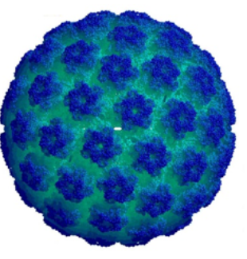
Potencia elevada de las vacunas contra el VPH
Los anticuerpos son los principales mediadores de la protección para L1 VPH en las vacunas de partículas similares a los virus (PSV).
El tamaño de las partículas (50-55 nm) y la geometría (epítopos repetitivos) de las VLP son óptimos para estimular el sistema inmunitario, incluida la generación eficiente de células longevas productoras de anticuerpos específicos contra antígenos.
Unos niveles de anticuerpos estables y duraderos (>16 años) son indicativos de la inducción de células plasmáticas longevas.
El virus del VPH es excepcionalmente susceptible a la inhibición por anticuerpos en el lugar de la infección.
Aún no se determinó el nivel mínimo de anticuerpos necesario para la protección.
Un nivel bajo de anticuerpos es protector in vivo (modelos en animales).
Schiller J, Lowy D. Explanations for the high potency of HPV prophylactic vaccines. (Explicaciones de la elevada potencia de las vacunas profilácticas contra el VPH). Vaccine. 2018;36(32 Pt A):47684773. doi:10.1016/j.vaccine.2017.12.079
Befano B, Campos NG, Egemen D, et.al. Estimating human papillomavirus vaccine efficacy from a single-arm trial: Proof-of-principle in the Costa Rica vaccine trial (Estimación de la eficacia de la vacuna contra el virus del papiloma humano a partir de un ensayo de un solo grupo: prueba de concepto en el ensayo de vacunas de Costa Rica). Journal of the National Cancer Institute. 2023;15(7):788– 795. doi:10.1093/jnci/djad064

Slide 19
Temas y preguntas clave sobre la vacuna contra el VPH en una dosis única
Plausibilidad biológica
Nivel de protección con una dosis única
¿La protección de la dosis única es similar a la de los regímenes multidosis?
Duración de la protección tras una dosis única
¿Sería aplicable un régimen de dosis única en diferentes poblaciones?
Diferentes zonas geográficas (datos generados en diferentes continentes)
Por grupos etarios
Hombres
Personas que viven con VIH

Slide 20
Los datos de los estudios clínicos realizados entre múltiples áreas geográficas sugieren que un régimen de dosis única proporciona una protección significativa contra el VPH
Una sola dosis proporciona altos niveles de protección similares en magnitud a los regímenes de dosis múltiples
Estudio*
Eficacia de la vacuna de dosis única contra el VPH en Kenia (KEN SHE)¹
Puente inmunológico y seguridad con la reducción de la dosis (DoRIS)^{2.3}
Estudio de Comparación de Una y Dos Dosis de Vacunas Contra el Virus de Papiloma Humano (ESCUDDO)⁴
Año de inicio
2018
2017
2017
Ubicación
Kenia
Tanzania
Costa Rica
Hallazgos clave
La vacunación con una sola dosis de HPV9 (Gardasil 9, MSD) o HPV2 (Cervarix, GSK) tuvo una eficacia >95% en la prevención de nuevas infecciones persistentes por el VPH 16/18 entre las adolescentes y mujeres jóvenes africanas hasta 54 meses después de la vacunación.
Los niveles de anticuerpos entre las niñas que recibieron una sola dosis de HPV9 (Gardasil 9, MSD) o HPV2 (Cervarix, GSK) fueron al menos tan altos como los de las mujeres de los estudios KEN SHE, CVT o IARC, en los que se demostró la eficacia de una sola dosis.
Los datos sugieren que la eficacia de una dosis única de la vacuna contra el VPH puede inferirse al grupo etario objetivo de 9 a 14 años.
Una sola dosis de HPV9 (Gardasil 9, MSD) o HPV2 (Cervarix, GSK) no es inferior a un régimen de dos dosis en la prevención de la infección persistente por VPH-16/18 entre las adolescentes. Cualquiera de las dos vacunas contra el VPH proporciona una protección superior al 97 % contra la infección por VPH16/18 durante cinco años.
1. Barnabas RV, Mugo N, Onono M, et al. A randomized crossover trial of single-dose HPV vaccination efficacy among young women: Durabilidad y eficacia de la vacuna después de 54 meses. Resumen presentado en la 36ª Conferencia Internacional sobre el Virus del Papiloma; noviembre de 2024; Reino Unido.
2. Baisley K, Kemp T, Kreimer A, et al. Comparing one dose of HPV vaccine in girls aged 9-14 years in Tanzania (DoRIS) with one dose of HPV vaccine in historical cohorts: An immunobridging analysis of a randomised controlled trial (Comparación de una dosis de vacuna contra el VPH en niñas de 9 a 14 años en Tanzania (DoRIS) con una dosis de vacuna contra el VPH en cohortes históricas: un análisis de inmunopuente de un ensayo controlado aleatorizado). Lancet Global Health. 2022;10(10):e1485–e1493.
3. Baisley K, Kemp TJ, Mugo NR, et al. Comparing one dose of HPV vaccine in girls aged 9-14 years in Tanzania (DoRIS) with one dose in young women aged 15-20 years in Kenya (KEN SHE): An immunobridging analysis of randomised controlled trials (Comparación de una dosis de vacuna contra el VPH en niñas de 9 a 14 años en Tanzania (DoRIS) con una dosis de vacuna en mujeres de 15 a 20 años del estudio KEN SHE en Kenia: un análisis de inmunopuente de un ensayo controlado aleatorizado). Lancet Global Health. 2024;12(3):e491–e499.
4. Kreimer AR, Porras C, Liu D, Hildesheim A, Carvajal LJ, Ocampo R, Romero B, Gail MH, Cortes B, Sierra MS, Coronado K, Sampson J, Coto C, Dagnall CL, Mora D, Kemp TJ, Zuniga M, Pinto LA, Barrientos G, Schussler J, Estrada Y, Montero C, Avila C, Ruggieri D, Cyr JT, Chanock S, Lowy DR, Schiller JT, Herrero R. Noninferiority of One HPV Vaccine Dose to Two Doses. (No inferioridad de una dosis de la vacuna contra el VPH frente a dos dosis). N Engl J Med. 3 de diciembre de 2025. doi: 10.1056/NEJMoa2506765. Publicación electrónica antes de la impresión. PMID: 41337735.
Notes:
HPV9 (Gardasil 9, MSD)

Slide 21
Los datos de los estudios clínicos realizados entre múltiples áreas geográficas sugieren que un régimen de dosis única proporciona una protección significativa contra el VPH
Una sola dosis proporciona altos niveles de protección similares en magnitud a los regímenes de dosis múltiples
Estudio*
Agencia Internacional de Investigación sobre Cáncer (IARC)¹
Ensayo de vacunas contra el VPH de Costa Rica (CVT)²
Año de inicio
2009
2004
Ubicación
India
Costa Rica
Hallazgos clave
Una sola dosis mostró una eficacia del 92 % con HPV4 (Gardasil, MSD) frente a la infección persistente por el VPH 16/18 durante al menos 14 años.
Eficacia comparable de la vacuna independientemente del régimen de dosis con HPV4 (Gardasil, MSD) (1, 2 o 3 dosis).
Eficacia comparable de 1 y 3 dosis de HPV2 (Cervarix, GSK) en la protección contra la infección por el VPH 16/18 hasta 10 años después de la vacunación.
Nivel de anticuerpos 10 veces superior al inducido tras una dosis única, en comparación con el nivel de la infección natural durante al menos 16 años después de la vacunación.
1 Basu et al. Eficacia de una dosis única frente a dos o tres dosis de la vacuna contra el VPH, 15 años después de la vacunación. Resumen del IPVC O057/N.º 9562
2. Kreimer AR, Sampson JN, Porras C, et al. Evaluation of durability of a single dose of the bivalent HPV vaccine: The CVT Trial. (Evaluación de la durabilidad de una dosis única de la vacuna bivalente contra el VPH: El ensayo CVT). Journal of the National Cancer Institute. 2020;112(10):1038–1046. doi:10.1093/jnci/djaa011

Slide 22
Ensayo KEN SHE: Esquema del estudio
Mujeres de 15 a 20 años; N = 2250
Sexualmente activas, 1 a 5 parejas en toda su vida, VIH negativo, sin antecedentes de vacunación contra el VPH
Inscripción
Me 0
Me 1
Me 3
Me 6
Me 12
Me 18
Me 24
Me 30
Me 36
Vacunas
HPV2 (GSK)
Vacuna
HPV9 (MSD)
Serología
Serología
Serología
Serología
Serología
VPH ADN
VPH ADN*
VPH ADN
VPH ADN
VPH ADN
VPH ADN
VPH ADN
VPH ADN
Citología vaginal
Citología vaginal
Vacunación retardada (vacuna meningocócica)
VPH
Vacuna
Vacuna
Aplicación de la vacuna
Evaluación inicial
Evaluación
final
Serología
Extracción de sangre para serología - anticuerpos VPH-16/18/31/33/45/52/58/6/11
VPH ADN
Hisopados cervicales, vulva-vaginales; pruebas de detección del VPH-16/18/31/33/45/52/58/6/11; *: auto muestreo
Citología vaginal
Citología líquida
Abreviaturas: Me, mes; N, cantidad de participantes
Se inició un diseño cruzado ciego en el mes 30 a 36, con un seguimiento hasta el mes 54

Slide 23
KEN SHE: Eficacia de la vacuna mITT
 | Cantidad de participantes | Cantidad de eventos | VE | VE IC 95 %
 |  | Mes 36
 | Infecciones persistentes incidentales por VPH 16/18
Vacunación retrasada | 473 | 72 | ﻿Referente
Dosis única HPV2 (GSK) | 489 | 2 | 97,5 % | 90,0; 99,4
Dosis única HPV9 (MSD) | 496 | 1 | 98,8 % | 91,3; 99,8
 | Infecciones persistentes incidentales por VPH 16/18/31/33/45/52/58
Vacunación retrasada | 290 | 84 | ﻿Referente
Dosis única HPV9 (MSD) | 325 | 5 | 95,5 % | 89,0; 98,2
Abreviaturas: IC, intervalo de confianza; KEN SHE, eficacia de la vacuna contra el VPH de dosis única en Kenia; mITT, intención de tratar modificada; VE, eficacia de la vacuna
mITT: seronegativa al inicio y VPH-ADN negativo al inicio y en el mes 3 para los tipos considerados en el análisis.
VE en función del tiempo (periodos inicial + cruzado)
HPV-16/18: 96,5 % (IC del 95 %: 92,1-98,5) al mes 6 y 99,6 % (IC del 95 %: 98,0-99,9) al mes 54
HPV-16/18/31/33/45/52/58: 93,5 % (IC del 95 %: 86,2-96,9) al mes 6 y 99,1 % (IC del 95 %: 96,4-99,8) al mes 54
Barnabas RV, Brown ER, Onono MA, et al. Durability of single-dose HPV vaccination in young Kenyan women: Randomized controlled trial 3-year results (Durabilidad de la vacunación de una dosis única contra el VPH en mujeres jóvenes kenianas: resultados de un ensayo controlado aleatorizado de 3 años). Nature Medicine. 2023;29(12):3224-3232.
Barnabas R, Mugo N, Onono M, et al. A randomized crossover trial of single-dose HPV vaccination efficacy among young women: Durability and vaccine efficacy after 54 months (Ensayo aleatorio cruzado sobre la eficacia de una dosis única de la vacuna contra el VPH en mujeres jóvenes: durabilidad y eficacia de la vacuna después de 54 meses). Resumen presentado en la Conferencia Internacional de la Sociedad sobre el Papilomavirus 2024.

Slide 24
Ensayo KEN SHE: Conclusiones
Las dosis únicas de HPV2 de GSK y MSD HPV9 fueron muy eficaces para prevenir la infección persistente por el VPH oncogénico entre las adolescentes y mujeres jóvenes africanas.
La eficacia en este ensayo clínico aleatorio de dosis única parece similar en magnitud a los regímenes de dosis múltiples
La vacuna contra el VPH de una dosis única fue muy eficaz durante más de 54 meses sin evidencia de disminución de la inmunidad. Estos resultados confirman la durabilidad de la vacuna contra el VPH en una dosis única.

Slide 25
Ensayo ESCUDDO: esquema del estudio
Evaluación de no inferioridad de los regímenes de 1 frente a 2 dosis
20.330 niñas de entre 12 y 16 años asignadas al azar
HPV2 (GSK)
N = 10,174
HPV9 (MSD)
N = 10,156
1 dosis de HPV2 (GSK)
N = 4,880
2 dosis de HPV2 (GSK)
N = 4,880
1 dosis de HPV9 (MSD)
N = 4,851
2 dosis de HPV9 (MSD)
N = 4,851
Muestras cervicales cada 6 meses (mes 12 - mes 60) en ≥ de 15 años
Evaluación de la eficacia de la vacuna
1 dosis de HPV2 (GSK)
N = 4,068
2 dosis de HPV2 (GSK)
N = 4,040
1 dosis de HPV9 (MSD)
N = 4,109
2 dosis de HPV9 (MSD)
N = 4,083
2.990 mujeres no vacunadas participaron en la encuesta del estudio (controles)
Me: mes; N: cantidad de participantes; yo: años de edad

Slide 26
ESCUDDO: Evaluación de no inferioridad PPP
 | Cantidad de participantes | Cantidad de eventos | Evento acumulativo Tasa/100 participantes (IC del 95 %) | Diferencia de tasa (IC del 95 %)
 | Infecciones persistentes por VPH 16/18
Dosis única de HPV2 (GSK) | 4880 | 14 | 0,29 (0,15 a 0,52) | -0.13 (−0,45 a 0,15) p < 0,001
Dos dosis de HPV2 (GSK) | 4880 | 21 | 0,42 (0,23 a 0,71)
 | Infecciones persistentes por VPH 16/18
Dosis única de HPV9 (MSD) | 4851 | 23 | 0,48 (0,28 a 0,75) | 0.21 (−0,09 a 0,51) p < 0,001
Dos dosis de HPV9 (MSD) | 4849 | 13 | 0,27 (0,12 a 0,51)
Abreviaturas: IC, intervalo de confianza; PPP, población por protocolo
PPP: población por protocolo: recibió el régimen de dosificación completo y sin desviaciones importantes del protocolo
Kreimer AR, Porras C, Liu D, Hildesheim A, Carvajal LJ, Ocampo R, Romero B, Gail MH, Cortes B, Sierra MS, Coronado K, Sampson J, Coto C, Dagnall CL, Mora D, Kemp TJ, Zuniga M, Pinto LA, Barrientos G, Schussler J, Estrada Y, Montero C, Avila C, Ruggieri D, Cyr JT, Chanock S, Lowy DR, Schiller JT, Herrero R. Noninferiority of One HPV Vaccine Dose to Two Doses. (No inferioridad de una dosis de la vacuna contra el VPH frente a dos dosis). N Engl J Med. 3 de diciembre de 2025. doi: 10.1056/NEJMoa2506765. Publicación electrónica antes de la impresión. PMID: 41337735.

Slide 27
ESCUDDO: Eficacia de la vacuna PPP
 | Cantidad de participantes | Cantidad de eventos | Tasa de eventos/100 participantes (IC del 95 %) | Eficacia (IC del 95 %)
 | Infecciones persistentes por VPH 16/18
Sin vacuna | 2990 | 160 | 5,37 (4,55; 6,17) | 98,2 (96,1; 99,6) p < 0,001
Dosis única de HPV2 (GSK) | 4068 | 4 | 0,10 (0,02; 0,21)
Sin vacuna | 2990 | 162 | 5,43 (4,56; 6,24) | 97,8 (95,6; 99,3) p < 0,001
Dos dosis de HPV2 (GSK) | 4040 | 5 | 0,12 (0,03; 0,23)
 | Infecciones persistentes por VPH 16/18
Sin vacuna | 2990 | 159 | 5,32 (4,49; 6,17) | 97,0 (94,3; 99,1) p < 0,001
Dosis única de HPV9 (MSD) | 4109 | 7 | 0,16 (0,05; 0,30)
Sin vacuna | 2990 | 160 | 5,35 (4,54; 6,22) | 98,5 (96,7; 99,7) p < 0,001
Dos dosis de HPV9 (MSD) | 4083 | 3 | 0,08 (0,01; 0,16)
Abreviaturas: IC, intervalo de confianza; PPP, población por protocolo
PPP: población por protocolo: recibió el régimen de dosificación completo y sin desviaciones importantes del protocolo
. Kreimer AR, Porras C, Liu D, Hildesheim A, Carvajal LJ, Ocampo R, Romero B, Gail MH, Cortes B, Sierra MS, Coronado K, Sampson J, Coto C, Dagnall CL, Mora D, Kemp TJ, Zuniga M, Pinto LA, Barrientos G, Schussler J, Estrada Y, Montero C, Avila C, Ruggieri D, Cyr JT, Chanock S, Lowy DR, Schiller JT, Herrero R. Noninferiority of One HPV Vaccine Dose to Two Doses. (No inferioridad de una dosis de la vacuna contra el VPH frente a dos dosis). N Engl J Med. 3 de diciembre de 2025. doi: 10.1056/NEJMoa2506765. Publicación electrónica antes de la impresión. PMID: 41337735.

Slide 28
ESCUDDO: Conclusiones
Una sola dosis de HPV2 de GSK o HPV9 de MSD proporcionó una protección similar a la de dos dosis en la prevención de la infección persistente por VPH oncogénico en adolescentes.
La protección se mantuvo durante toda la duración del ensayo (5 años).
La eficacia de la vacuna contra el VPH en dosis única contra la infección por VPH 16 o VPH 18 fue de al menos el 97 %.

Slide 29
Temas y preguntas clave sobre la vacuna contra el VPH en una dosis única
Plausibilidad biológica
Nivel de protección con una dosis única
¿La protección de la dosis única es similar a la de los regímenes multidosis?
Duración de la protección tras una dosis única
¿Sería aplicable un régimen de dosis única en diferentes poblaciones?
Diferentes zonas geográficas (datos generados en diferentes continentes)
Por grupos etarios
Hombres
Personas que viven con VIH

Slide 30
Eficacia/efectividad de los estudios con datos disponibles
Estudio/diseño | Objetivos primarios/plazos
Ensayo ESCUDDO, Costa Rica Ensayo aleatorio, doble ciego, controlado y de no inferioridad de la eficacia de 1 o 2 dosis en mujeres vacunadas entre los 12 y los 16 años 4 brazos: N ~4850/brazo HPV2 de 1 o 2 dosis (GSK); HPV9 de 1 o 2 dosis (MSD); Encuesta epidemiológica (sin vacunar): 3.005 mujeres de 17-20 años de edad | Criterio de valoración: Infecciones persistentes por VPH-16/18
India-IARC Seguimiento de un ECA de 2 vs 3 dosis, tras la suspensión de Gardasil® Mujeres de 10 a 18 años de edad (~5.000 receptoras de SD) | No inferioridad de la eficacia de los regímenes de 1 a 2 dosis (infecciones persistentes por el VPH-16/18) Eficacia de la vacuna en cada brazo en comparación con las no vacunadas Análisis final a los 5 años posvacunación
IARC, India Seguimiento del ECA de 2 frente a 3 dosis (tras la decisión del Ministerio de Salud de la India de suspender la vacunación contra el VPH en todos los ensayos); HPV4 (MSD); mujeres de 10 a 18 años (aproximadamente 5000 receptoras de la vacuna) | Criterio de valoración: Infecciones persistentes por VPH-16/18
Ensayo CVT-extensión, Costa Rica Mujeres de 18 a 25 años de edad; Cervarix® N = 3.727 (196 SD) | Eficacia de la vacuna en la prevención de infecciones persistentes hasta por 12 años después de la vacunación, con regímenes de 1, 2 y 3 dosis El seguimiento continuo se realiza hasta 15 años después de la vacunación
Abreviaturas: : ESCUDDO, Estudio de Comparación de Una y Dos Dosis de Vacunas Contra el Virus del Papiloma Humano; IARC, Agencia Internacional para la Investigación sobre el Cáncer; MoH, Ministerio de Salud; N, número de participantes; RCT, ensayo controlado aleatorio; SD, dosis única; yo, años de edad

Slide 31
Eficacia/efectividad de los estudios con datos disponibles
Estudio/diseño | Objetivos primarios/plazos
Ensayo CVT-extensión, Costa Rica Seguimiento a largo plazo de las participantes vacunadas en el ECA que evaluó la eficacia de la vacuna HPV2 (GSK); mujeres de 18 a 25 años; N=3,727 (196 SD) | Criterio de valoración: Infecciones persistentes por VPH-16/18
Ensayo CVT-extensión, Costa Rica Mujeres de 18 a 25 años de edad; Cervarix® N = 3.727 (196 SD) | Eficacia en la prevención de infecciones prevalentes a los 9 y 11 años de edad (1, 2 y 3 dosis)
Ensayo de impacto en Tailandia Encuestas transversales en chicas de 10.º grado/Y1 (N = ~2600) y 12.º grado/Y2 (N = ~2000); mujeres <15 años; vacuna contra el HPV2 (GSK) 1 o 2 dosis | Criterio de valoración: Infecciones persistentes por VPH-16/18
 | Eficacia de la dosis única, en comparación con los regímenes de 2 dosis en términos de reducción de la prevalencia del tipo de vacuna en el 4o. año
Abreviaturas: CVT, Ensayo de vacunas de Costa Rica; N, número de participantes; ECA, ensayo controlado aleatorio; SD, dosis única; Y , año; yo, años de edad

Slide 32
India, IARC: Eficacia de la vacuna a > 12 años (HPV4, MSD)
Infecciones persistentes por el VPH 16/18 : datos de 12 años
 | Cantidad de mujeres evaluadas | Cantidad de eventos | Tasas brutas de infección (%) | Estimación puntual de VE ajustada | IC 95 % VE revisado
Sin vacuna | 1273 | 35 | 2.7 | ﻿Referente
Dosis única | 3022 | 4 | 0.1 | 92.0 | 87,0; 95,0
2 dosis (0,6 Me) | 2311 | 2 | 0.1 | 94.8 | 90,0; 97,3
3 dosis | 2172 | 2 | 0.1 | 95.3 | 90,9; 97,5
Abreviaturas: CI: intervalo de confianza; Me: mes; VE: eficacia de la vacuna
Hasta 14 años después de la vacunación, no se observaron lesiones cervicales de alto grado por VPH-16/18 en las cohortes vacunadas
Eficacia de la vacuna de dosis única a los 14 años: 92,4 % (87,7; 95,3)
Abreviaturas: IARC, Agencia Internacional para la Investigación sobre el Cáncer; VE, eficacia de la vacuna; IC, intervalo de confianza; Mo, mes.
Malvi SG, Esmy PO, Muwonge R, et al. A prospective cohort study comparing efficacy of 1 dose of quadrivalent human papillomavirus vaccine to 2 and 3 doses at an average follow-up of 12 years postvaccination (Estudio prospectivo de cohortes para comparar la eficacia de una dosis de la vacuna tetravalente contra el virus del papiloma humano con 2 y 3 dosis, con un seguimiento medio de 12 años después de la vacunación). Journal of the National Cancer Institute. Monografías. 2024;2024(67):317–328. doi:10.1093/jncimonographs/lgae042. Basu et al. Eficacia de una dosis única frente a dos o tres dosis de la vacuna contra el VPH, 15 años después de la vacunación. Resumen del IPVC O057/N.º 956.

Slide 33
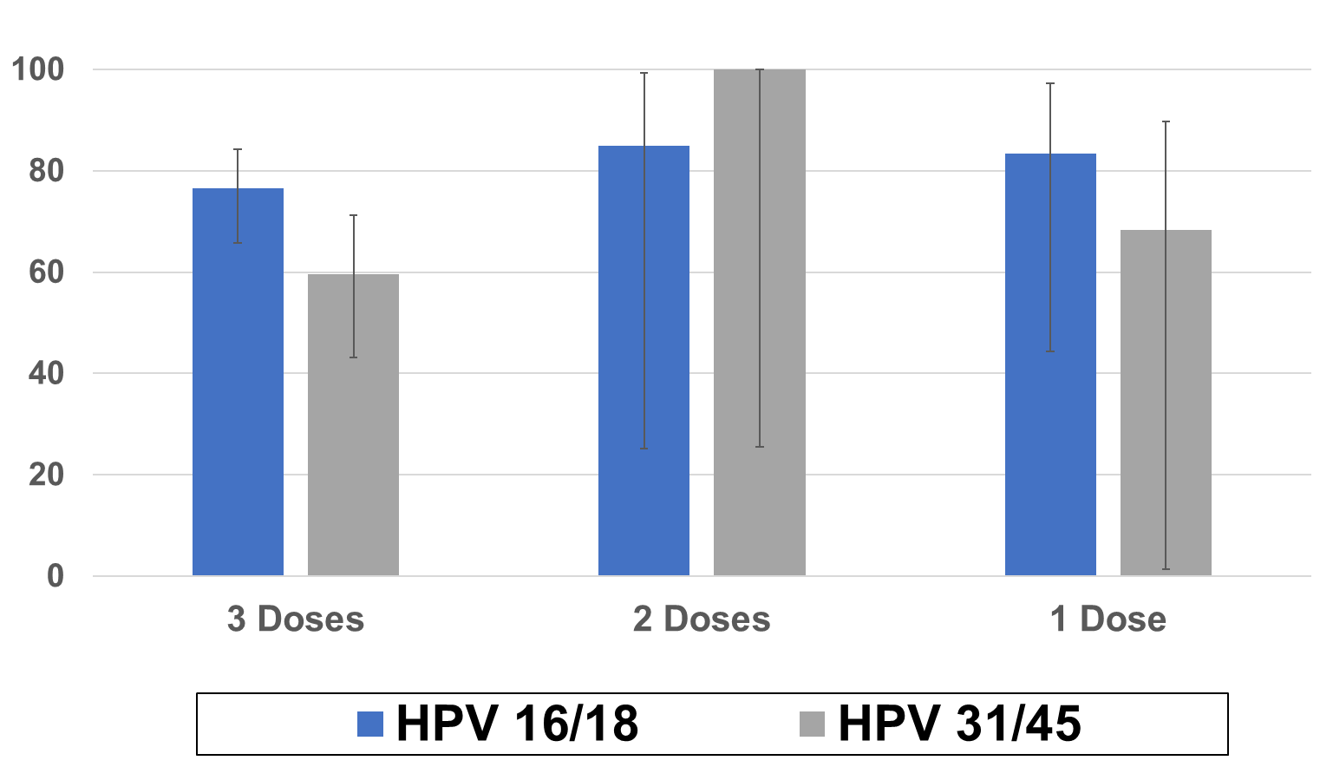
Ensayo clínico de la vacuna contra el VPH, Costa Rica: Eficacia (final) HPV2 (GSK)
Infecciones prevalentes >10 años posvacunación (TVC)
Eficacia de la vacuna (%)
(N = 1.365)
1
(N = 112)
2
Abreviaturas: N, cantidad de participantes; TVC: cohorte total vacunada
1. Kreimer AR, Sampson JN, Porras C, et al. Evaluation of durability of a single dose of the bivalent HPV vaccine: The CVT Trial. (Evaluación de la durabilidad de una dosis única de la vacuna bivalente contra el VPH: El ensayo CVT). Journal of the National Cancer Institute. 2020;112(10):1038–1046. doi:10.1093/jnci/djaa011
2. Tsang SH, Sampson JN, Schussler J, et al. Durability of cross-protection by different schedules of the bivalent HPV vaccine: The CVT Trial. (Durabilidad de la protección cruzada por diferentes esquemas de la vacuna bivalente contra el VPH: El ensayo CVT). Journal of the National Cancer Institute. 2020;112(10):1030–1037. doi:10.1093/jnci/djaa010

Slide 34
Estudio de la eficacia de la intervención comunitaria de una o dos dosis en mujeres estudiantes de Tailandia
Estudio de la vacuna bivalente contra el VPH (GSK) administrada a niñas <15 años de edad, con una provincia asignada a un régimen de una dosis y otra a un régimen de dos dosis. Eficacia de los regímenes de dosis única en comparación con los de 2 dosis en cuanto a la reducción de la prevalencia del VPH-16/18 en el 4.º año, evaluada mediante encuestas transversales en el grupo vacunado, en comparación con los datos históricos de prevalencia del VPH en estudiantes de la misma edad.
Prevalencia del VPH-16/18
Provincia | n (casos)/ N (sujetos) Sin vacuna | n (casos)/ N (sujetos) Vacunados | Prevalencia no vacunados (IC del 95 %) | Prevalencia Vacunados (IC del 95 %) | Eficacia de la vacuna (IC del 95 %)
Udon Thani Dosis única | 83/1,824 | 8/1,856 | 3,98 (3,52, 4,49) | 0,37 (0,25, 0,56) | 90.6 (86,6; 94,6)
Buri Ram Dos dosis | 115/1,717 | 6/1,798 | 6,13 (5,56, 6,75) | 0,28 (0,18, 0,45) | 95.4 (93,2; 97,6)
Eficacia elevada y similar de la vacuna contra las infecciones prevalentes por el VPH después de una o dos dosis de la vacuna; se demostró la no inferioridad del régimen de dosis única en comparación con el régimen de dos dosis.
Jiamsiri, S, Rhee C, Ahn HS, et al. Community intervention of a single-dose or 2-dose regimen of bivalent human papillomavirus vaccine in schoolgirls in Thailand: Vaccine effectiveness 2 years and 4 years after vaccination (Intervención comunitaria con un régimen de una dosis o dos dosis de la vacuna bivalente contra el virus del papiloma humano en niñas en edad escolar en Tailandia: eficacia de la vacuna después de 2 y 4 años desde la vacunación). Journal of the National Cancer Institute. Monografías. 2024;2024 (67):346–357. doi:10.1093/jncimonographs/lgae036.

Slide 35
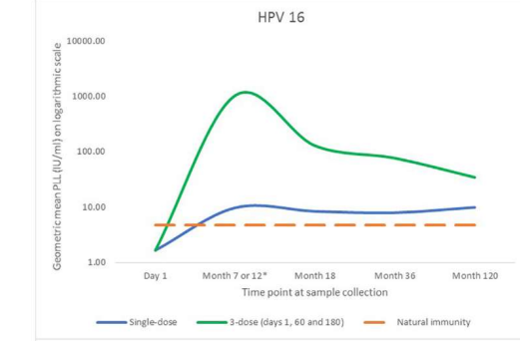
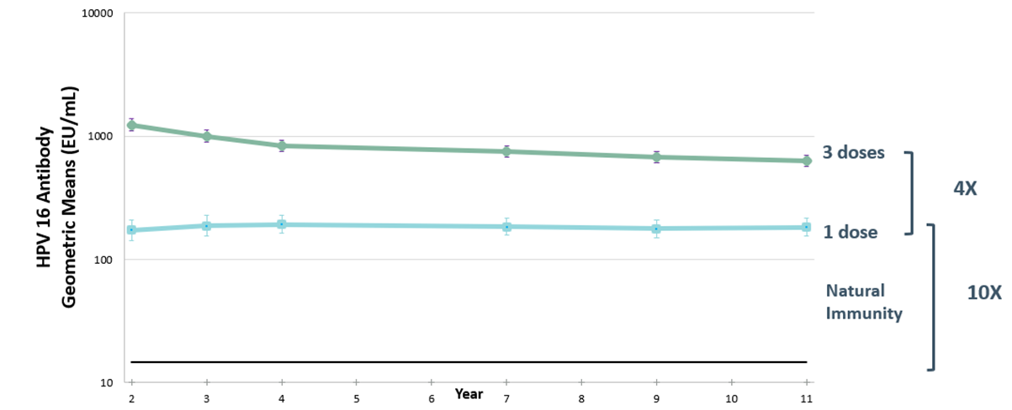
Niveles estables de anticuerpos contra el VPH-16 y el VPH-18 durante más de una década después de la vacunación, varias veces por encima de la inmunidad natural
CVT: HPV2 (GSK)
11 años de inmunogenicidad, sostenida en
niveles similares hasta 16 años después de la vacunación²
Cinética similar hasta los 16 años
Posvacunación
Ensayo IARC: HPV4 (MSD)
10 años de inmunogenicidad
1. Joshi S, Anantharaman D, Muwonge R, et al. Evaluation of immune response to single dose of quadrivalent HPV vaccine at 10-year post-vaccination (Evaluación de la respuesta inmunitaria a una dosis única de la vacuna tetravalente contra el VPH después de diez años de la vacunación). Vaccine. 2023;41(1):236-245. doi:10.1016/j.vaccine.2022.11.044
2. Porras, C, Romero B, Kemp T, et al. HPV16/18 antibodies 16-years after single dose of bivalent HPV vaccination: Costa Rica HPV Vaccine Trial (Anticuerpos contra el VPH 16/18 después de 16 años de una dosis única de vacuna bivalente contra el VPH: ensayo de vacunas contra el VPH en Costa Rica (CVT)). JNCI Monographs. 2024;2024 (67): 329–336. doi:10.1093/jncimonographs/lgae032

Slide 36
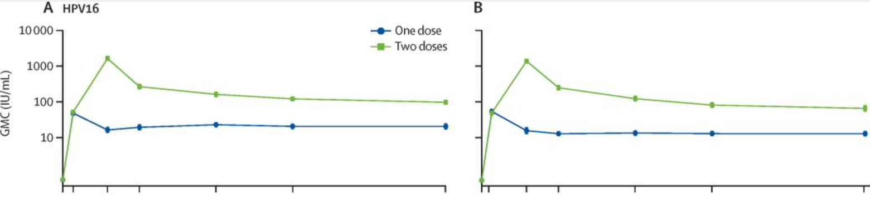
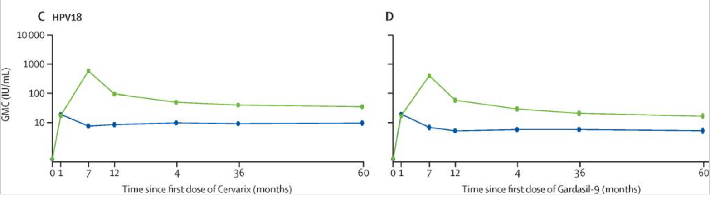
Niveles estables de anticuerpos cinco años después de una dosis única de HPV2 (GSK) y HPV9 (MSD): Ensayo DoRIS
Watson-Jones D, Changlucha J, Maxwell C et al. “Durability of immunogenicity at 5 years after a single dose of human papillomavirus vaccine compared with two doses in Tanzanian girls aged 9-14 years: results of the long-term extension of the DoRIS randomised trial” (Durabilidad de la inmunogenicidad a los 5 años después de una dosis única de la vacuna contra el virus del papiloma humano en comparación con dos dosis en niñas tanzanas de entre 9 y 14 años: resultados de la ampliación a largo plazo del ensayo aleatorizado DoRIS). The Lancet Global Health. 2025 Jan 29;13(2):e319–e328. doi: 10.1016/S2214-109X(24)00477-7

Slide 37
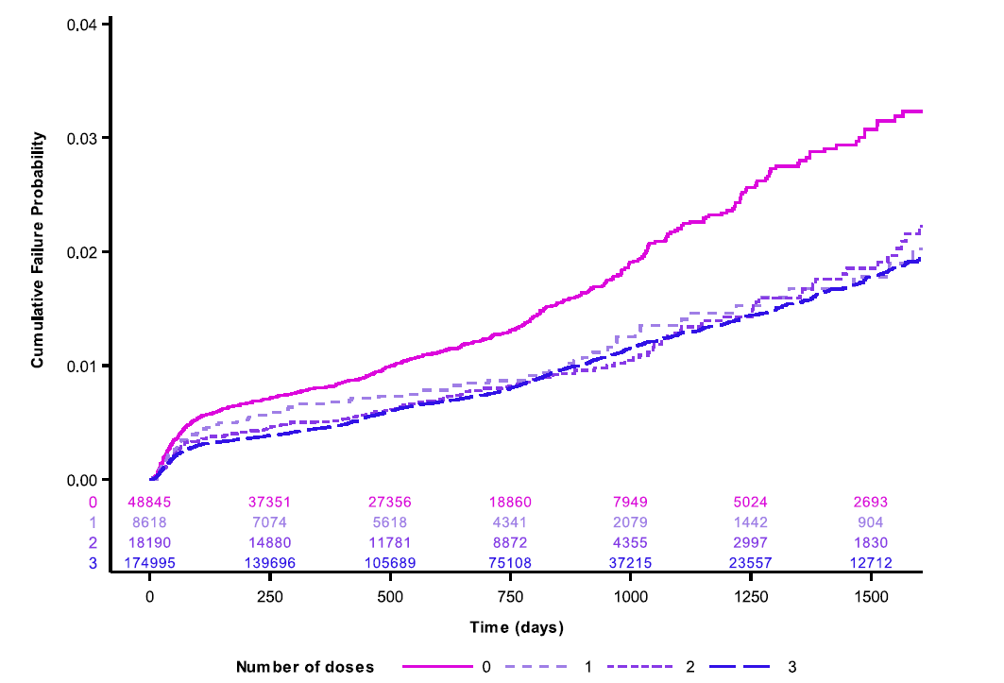
Eficacia de una dosis única contra las lesiones de cuello uterino (CIN2+)
en un estudio de cohorte basado en la población en Australia
Gráfico de probabilidad de fracaso acumulativo para CIN2/AIS+ entre 250 648 mujeres examinadas
Estudio nacional de vinculación de datos que evalúa la eficacia de 4vHPV (MSD) contra las lesiones cervicales de alto grado (todos los tipos de VPH) por número de dosis en mujeres vacunadas antes de los 15 años (hasta siete años antes) en Australia
Índice de riesgo para
1 dosis comparada con 3 dosis: 1,01
(95% IC 0,81–1,26)
Una dosis tuvo una eficacia comparable a dos o tres dosis en la prevención de la enfermedad de alto grado en un ámbito de alta cobertura en mujeres vacunadas ≤ 15 años.
Abreviaturas: AIS, adenocarcinoma in situ; IC, intervalo de confianza; CIN, neoplasia intraepitelial cervical; yo, año de edad
Brotherton JM, Budd A, Rompotis C, et al. Is one dose of human papillomavirus vaccine as effective as three?: A national cohort analysis (¿Una dosis de la vacuna contra el virus del papiloma humano es tan eficaz como tres?: Un análisis de cohortes a nivel nacional). Papillomavirus Research. 2019;8:100177. doi:10.1016/j.pvr.2019.100177

Slide 38
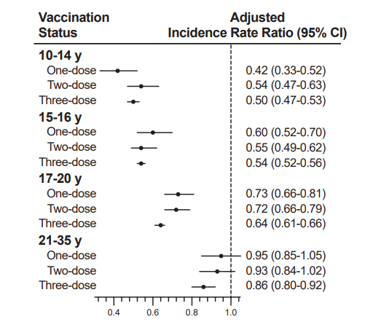
Eficacia de una dosis única contra las lesiones cervicales (CIN2+)
en un estudio de cohorte basado en la población en Suecia
Estudio de cohorte basado en registros que evalúa la eficacia de la vacuna 4vHPV (MSD) contra las lesiones cervicales de alto grado (por edad en el momento de la vacunación y número de dosis) 17 años después de la introducción de la vacuna contra el VPH en Suecia
La eficacia disminuyó en todos los regímenes de dosificación con el aumento de la edad en el momento de la vacunación.
Se utilizó un periodo de espera de 12 meses para excluir los resultados relacionados con infecciones preexistentes en el momento de la vacunación.
Alta eficacia en la prevención de lesiones cervicales de alto grado hasta un año después de la introducción de la vacuna.
Regímenes de uno y dos dosis antes de los 17 años muestran una eficacia comparable a la de 2 o 3 dosis.
Wu S, Ploner A, Astorga Alsina AM, et al. Effectiveness of quadrivalent human papillomavirus vaccination against high-grade cervical lesions by age and doses: A population-based cohort study (Eficacia de la vacuna tetravalente contra el virus del papiloma humano en la prevención de lesiones cervicales de alto grado según la edad y las dosis: estudio de cohorte basado en la población). The Lancet Regional Health – Europe. 2025;49:101178. doi:10.1016/j.lanepe.2024.101178
Los análisis se ajustaron según la edad, el año natural, el condado de residencia y las características de los padres.

Slide 39
Temas y preguntas clave sobre la vacuna contra el VPH en una dosis única
Plausibilidad biológica
Nivel de protección con una dosis única
¿La protección de la dosis única es similar a la de los regímenes multidosis?
Duración de la protección tras una dosis única
¿Sería aplicable un régimen de dosis única en diferentes poblaciones?
Diferentes zonas geográficas (datos generados en diferentes continentes)
Por grupos etarios
Hombres
Personas que viven con VIH

Slide 40
Ensayo DoRIS: Inmunobridamiento
Población de eficacia
Costa Rica – CVT
HPV2 (GSK): 18-25 años de edad
India – IARC
HPV4 (MSD): 10-18 años de edad
Kenia – KEN SHE
HPV2 (GSK): 15-20 años de edad HPV9 (MSD): 15-20 años de edad
Población de inmunobridamiento
Tanzania – DoRIS
HPV2 (GSK): 9-14 años de edad HPV9 (MSD): 9-14 años de edad
Objetivo primario del inmunopuente: No inferioridad de las GMC del VPH-16/18 al mes 24
Objetivo secundario del inmunobridamiento: No inferioridad de seropositividad al VPH-16/18 en el mes 24
Abreviaturas: CVT, Ensayo de vacunas en Costa Rica; DoRIS, inmunobridamiento con reducción de dosis y seguridad; GMC, concentraciones medias geométricas; IARC, Agencia Internacional para la Investigación sobre el Cáncer; KEN SHE: KENya Eficacia de la vacuna de dosis única contra el VPH; NI, no inferioridad; yo, años de edad

Slide 41
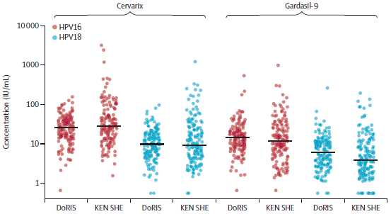
Ensayo DoRIS: Inmunobridamiento en los ensayos CVT, India IARC y KEN SHE
No inferioridad alcanzada en el mes 24
Las barras horizontales negras son la media de los valores de anticuerpos
Abreviaturas: CVT, Costa Rica Vaccine Trial; DoRIS, Dose Reduction Immunobridging and Safety (Reducción de dosis, inmunopuente y seguridad); IARC, Agencia Internacional para la Investigación sobre Cáncer; KEN SHE, KENya Single-dose HPV-vaccine Efficacy (Eficacia de la vacuna de dosis única contra el VPH)
Baisley K, Kemp T, Kreimer A, et al. Comparing one dose of HPV vaccine in girls aged 9-14 years in Tanzania (DoRIS) with one dose of HPV vaccine in historical cohorts: An immunobridging analysis of a randomised controlled trial (Comparación de una dosis de vacuna contra el VPH en niñas de 9 a 14 años en Tanzania (DoRIS) con una dosis de vacuna contra el VPH en cohortes históricas: un análisis de inmunopuente de un ensayo controlado aleatorizado). Lancet Global Health. 2022;10(10):e1485–e1493. │ Baisley K, Kemp TJ, Mugo NR, et al. Comparing one dose of HPV vaccine in girls aged 9-14 years in Tanzania (DoRIS) with one dose in young women aged 15-20 years in Kenya (KEN SHE): An immunobridging analysis of randomised controlled trials (Comparación de una dosis de vacuna contra el VPH en niñas de 9 a 14 años en Tanzania (DoRIS) con una dosis de vacuna en mujeres de 15 a 20 años del estudio KEN SHE en Kenia: un análisis de inmunopuente de un ensayo controlado aleatorizado). Lancet Global Health. 2024;12(3):e491-e499.

Slide 42
DEBS: Inmunogenicidad retardada de refuerzo de la vacuna 9vHPV
Ensayo prospectivo, de un solo brazo, abierto, que evalúa la persistencia de anticuerpos hasta 24 meses después de una dosis única de HPV9 (MSD) en niñas saludables de 9 a 11 años de edad (N=143) y niños (N=58).
GMC de anticuerpos IgG del VPH-16
 | N | GMC | IC del 95 % | N | GMC | IC del 95 %
 | Niñas |  |  | Niños
Base de referencia | 130 | 0.72 | 0,68; 0,77 | 49 | 0.75 | 0,65; 0,87
6 meses | 130 | 25.28 | 21,66; 29,49 | 49 | 24.99 | 19,91; 31,36
12 meses | 130 | 15.59 | 13,25; 18,35 | 49 | 12.07 | 8,96; 16,25
18 meses | 130 | 15.91 | 13,35; 18,95 | 49 | 12.88 | 8,67; 19,13
24 meses | 130 | 15.73 | 13,08; 18,91 | 50 | 13.41 | 9,16; 19,63
Abreviaturas: CI: intervalo de confianza; GMC: concentración media geométrica; IgG, inmunoglobulina G; N: número de sujetos
Una dosis tiene una inmunogenicidad similar en niñas y niños de 9 a 11 años
Zeng Y, Moscicki A-B, Woo H, et al. HPV16/18 Antibody Responses After a Single Dose of Nonavalent HPV Vaccine (Respuestas de anticuerpos contra el VPH 16/18 después de una dosis única de la vacuna nonavalente contra el VPH). Pediatrics. 2023;152(1):e2022060301.

Slide 43
Estudio HOPE: Estudio de eficacia poblacional de una y dos dosis contra el VPH
En un programa de recuperación en un distrito sudafricano en chicas adolescentes de 15 a 16 años de edad, se evaluó el impacto de una dosis única de la vacuna bivalente de GSK sobre la prevalencia de VPH-16/18 utilizando encuestas transversales repetidas; la cobertura global de la vacuna fue del 20%.
Prevalencia del VPH-16/18
 | Casos | Prevalencia | aPR (IC de 95 %) | Casos | Prevalencia | aPR (IC de 95 %)
 | Personas sin VIH |  |  | Personas que viven con VIH
Encuesta previa | 65/349 | 19 % | 0.62 0,46; 0,83 | 52/157 | 33 % | 0.63 0,41; 0,95
Dos años después de la encuesta | 84/775 | 11 % | 0.49 (0,39; 0,62 | 24/117 | 21 %
Eficacia de la vacuna de dosis única (prevalencia del VPH-16/18)
 | N (mujeres) | n (casos) | % (IC del 95 %) | Eficacia de la vacuna | IC del 95 %
Sin vacunación | 717 | 99 | 14 (12; 17) | 64 % | 30; 81
Dosis única | 175 | 9 | 5 (3; 10)
Evidencia del impacto a nivel poblacional de una dosis única de vacuna contra el VPH sobre la prevalencia del VPH 16/18, independientemente del estado serológico respecto al VIH
Delany-Moretlwe, S, Machalek DA, Travill D, et al. Impact of single-dose HPV vaccination on HPV 16 and 18 prevalence in South African adolescent girls with and without HIV (Efectos de la vacuna contra el VPH en una dosis única sobre la prevalencia de los tipos 16 y 18 del VPH en adolescentes sudafricanas con y sin VIH). JNCI Monographs. 2024;2024(67):337–345. doi:10.1093/jncimonographs/lgae041
Abreviaturas: aPR, razón de prevalencia ajustada; IC: intervalo de confianza

Slide 44
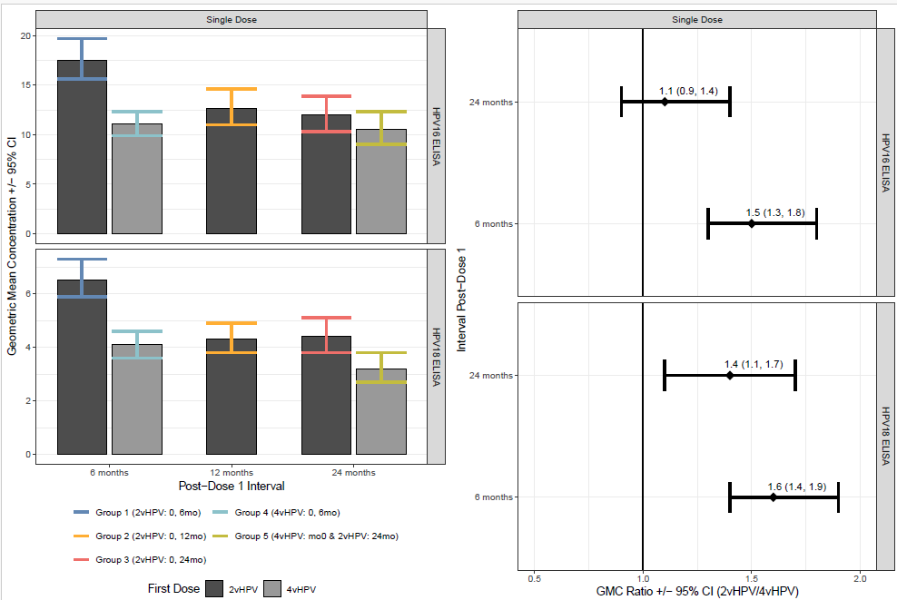
Estudio CHOISE: comparando las opciones de productos de vacunas contra el VPH
Ensayo aleatorio de fase III, con comparador activo y abierto, para evaluar la seguridad y la inmunogenicidad de pautas de una y dos dosis en niñas de 9 a 14 años en países de ingresos bajos y medios de 2vHPV (Innovax) en comparación con 4vHPV (MSD)
Concentraciones medias geométricas de IgG contra el VPH-16 y el VPH-18 (ELISA) y ratios (2vHPV/4vHPV)
después de una dosis (población por protocolo)
La inmunogenicidad después de una dosis de 2vHPV (Innovax) fue comparable a la de 4vHPV (MSD) hasta 24 meses.
Dado que se ha establecido la eficacia de una dosis única para la vacuna de referencia, la inmunogenicidad comparable sugiere la idoneidad de 2vHPV (Innovax) para su uso en una dosis única.
Agbenyega T, Schuind AE, Adjei S, et al. 2025 Immunogenicity and safety of an Escherichia coli-produced bivalent human papillomavirus vaccine (Cecolin) in girls aged 9–14 years in Ghana and Bangladesh: A randomised, controlled, open-label, non-inferiority, phase 3 trial (Inmunogenicidad y seguridad de una vacuna bivalente en 2025 contra el virus del papiloma humano producida por Escherichia coli (Cecolin) en niñas de 9 a 14 años en Ghana y Bangladesh: ensayo aleatorizado, controlado, abierto, de no inferioridad, de fase III). Lancet Infectious Diseases. 2025;S1473-3099(25)00031-3. doi:10.1016/S1473-3099(25)00031-3

Slide 45
Resumen de la evidencia actual de los ensayos clínicos que apoyan la vacunación de dosis única contra el VPH

Slide 46
Conclusiones de los datos disponibles de los ensayos clínicos
En un ensayo controlado aleatorizado que evaluó la vacunación de dosis única frente a la no vacunación, se demostró que una dosis era muy eficaz para prevenir las infecciones oncogénicas persistentes por VPH relacionadas con la vacuna, por al menos 54 meses posteriores a la vacunación.
Una dosis proporcionó un nivel de protección similar al de un programa de vacunación de dos o tres dosis en la prevención de infecciones por VPH-16/18; el nivel de protección se mantuvo hasta 14 años después de la vacunación.
Eficacia alta y similar de la vacuna contra las infecciones prevalentes por el VPH tras una o dos dosis de la vacuna (datos del mundo real).
La vacunación contra el VPH con una sola dosis en niñas de 9 a 14 años provoca una respuesta inmunitaria que no fue inferior a la de la vacunación con una sola dosis en cohortes históricas a los 24 meses después de la vacunación (mostrada para el HPV2 (GSK) en personas de 18 a 25 años en CVT y en personas de 15 a 20 años en KEN SHE; mostrada para el HPV4 (MSD) en personas de 10 a 18 años en IARC; y se muestra para el HPV9 (MSD) en personas de 15 a 20 años en KEN SHE).
La respuesta inmunitaria tras una dosis única de vacunas contra el VPH es menor que tras regímenes de varias dosis, pero se mantiene estable hasta al menos 16 años después de la vacunación.
Tras una dosis, la inmunogenicidad es similar en niñas y niños de 9 a 11 años.
Existen pruebas del impacto a nivel poblacional de una vacuna contra el VPH de dosis única en la prevalencia del VPH 16/18, independientemente del estado serológico respecto al VIH.
Se han generado datos sobre la dosis única en diferentes zonas geográficas.

Slide 47
Próximas pruebas de ensayos clínicos en curso

Slide 48
Eficacia contra las infecciones persistentes por el VPH: Estudios en curso
Ensayo IARC, India Seguimiento del ECA de 2 frente a 3 dosis tras la suspensión del HPV4 (MSD) Mujeres de 10 a 18 años de edad (~5.000 receptoras de SD) | Eficacia de la vacuna (criterios de valoración virales e histopatológicos) para regímenes de 1, 2 y 3 dosis hasta 15 años posteriores a la vacunación Datos anticipados: 2026
HOPE II, Botsuana, Ruanda, Sudáfrica Dosis única de la vacuna contra el VPH antes del diagnóstico del VIH Ensayo clínico aleatorizado doble ciego; mujeres ≥16 años 2 brazos: 1 dosis de 9vHPV (MSD); 1 dosis de vacuna contra el meningococo (vacunación contra el VPH pospuesta hasta los 18 meses) N total = 750 | Eficacia de la vacuna contra el VPH 16/18 en términos de infecciones persistentes por el VPH cuando se vacuna antes del diagnóstico del VIH Datos anticipados: 2027
Ensayo PRISMA-ESCUDDO, Costa Rica Ensayo de eficacia de una dosis única en mujeres de 18 a 30 años Ensayo clínico aleatorizado; 3 brazos: 1 dosis de HPV2 (GSK); 1 dosis de 9vHPV (MSD); 1 dosis de dTaP (control) (N= aprox. 1650/brazo) | Eficacia de la vacuna en comparación con no vacunadas en términos de infecciones persistentes por HPV-16/18. Datos anticipados (año 4): 2026
Abreviaturas: IARC, Agencia Internacional para la Investigación sobre el Cáncer; HOPE: Eficacia poblacional de una y dos dosis contra el virus del papiloma humano; ensayo clínico aleatorizado, ensayo controlado aleatorio; SD, dosis única; yo, años de edad; N, número de participantes en el estudio

Slide 49
Estudios de impacto en curso
Estudio / diseño | Objetivos primarios/ plazos
ADD-VACC, Tanzania Ensayo aleatorizado por cohortes, solo niñas (9 años) o mujeres (9 años) + niños (14-18 años) 1 dosis de HPV4 (MSD) N ~9,000 niños Encuesta previa a la vacunación y tres años después de la vacunación. | Impacto de añadir una estrategia de vacunación masculina contra el VPH con una dosis única, y única, al programa nacional (niñas de 14 años). Impacto en la prevalencia del VPH en la comunidad 36 meses después de la vacunación. Inmunogenicidad en un subgrupo hasta el mes 24. Datos anticipados: impacto en la prevalencia del VPH en la comunidad en 2027; eficacia de la SD en hombres: 2027
ADD-VACC, adición de la vacuna contra el VPH de dosis única para hombres a la vacuna contra el VPH para mujeres en Tanzania; N: cantidad de participantes; yo: años de edad; SD, dosis única

Slide 50
Ensayos de inmunogenicidad en curso
Estudio/diseño | Objetivos primarios/plazos
Ensayo DoRIS, Tanzania Aleatorio, no enmascarado Mujeres de 9-14 años de edad; N=930 en 6 brazos: 1, 2, 3 dosis de HPV2 (GSK) o HPV9 (MSD) | No inferioridad de 1 dosis frente a 2 a 3 dosis (seropositividad) a los 24 meses No inferioridad de 1 dosis frente a controles históricos de 10 a 25 años (GMT) a los 24 meses (inmunobridamiento a CVT e India IARC y KEN SHE) Inmunopersistencia 9 años posteriores a la vacunación para regímenes de 1 y 2 dosis Datos anticipados: 2027
Ensayo CVT-extensión, Costa Rica Mujeres de 18 a 25 años; 2vHPV (GSK) N=3.727 (196 SD) | Inmunopersistencia hasta 20 años posteriores a la vacunación (1, 2 y 3 dosis) Datos anticipados: Año 20: 2026
Ensayo HANDS,* Gambia Mujeres; HPV9 (MSD) 5 grupos (N= 344 cada uno): 1 o 2 dosis 4 a 8 años de edad; 1 o 2 dosis 9 a 14 años de edad; 3 dosis 15 a 26 años de edad | No inferioridad de 2 dosis en 4 a 8 años frente a 3 dosis en 15 a 26 años de edad (GMT) Comparación de dosis única en 4 a 8 años frente a 3 dosis en 15 a 26 años de edad (GMT) No inferioridad de 2 dosis en 9 a 14 años frente a 3 dosis en 15 a 26 años de edad (GMT) Datos anticipados: 2025
Ensayo SHINE, Filipinas y Ghana Aleatorizado, doble ciego Mujeres 9 a 14 años de edad (N=600) y 15 a 20 años de edad (N=660); dosis única de HPV9 (Innovax) o HPV9 (MSD) | No inferioridad inmunológica, a los 24 meses en dos cohortes de edad Datos anticipados: 1Q2028
Abreviaturas: DoRIS, estudio de reducción de dosis, inmunobridamiento y seguridad; CVT, ensayo de vacunas en Costa Rica; : IARC, Agencia Internacional para la Investigación sobre el Cáncer; KEN SHE, eficacia de la vacuna contra el VPH de dosis única KENya GMT, título medio geométrico; Mo, mes; N, número de participantes; NI, no inferioridad: SD: dosis única; yo: años de edad ; SHINE: Estudio de inmunobridamiento de una sola dosis de VPH con nuevas vacunas.

Slide 51
Ensayos de inmunogenicidad en curso
Estudio/diseño | Objetivos primarios/plazos
SHIELD, Ghana Seguridad e inmunogenicidad en una población pediátrica Ensayo clínico aleatorizado con enmascaramiento del observador; HPV2 (Innovax) N = 81: 1 dosis en niños de 2 a 5 años; 1 dosis en niños de 15 meses; 2 dosis en niños de 9 meses; 1 dosis en niños de 15 a 20 años; placebo N = 34; 1 dosis; vacuna MR concomitante (o no) | Seguridad de 2vHPV (Innovax) concomitante con MR en bebés/niños pequeños Inmunidad de MR concomitante con 2vHPV en bebés/niños pequeños Inmunidad de 1 o 2 dosis de 2vHPV en niños de 9 y 15 meses en comparación con la inmunidad tras la dosis 1 en niños de 15-20 años Evaluación cualitativa de la aceptabilidad. Datos previstos: último seguimiento en el 2T2028
Estudio de dosis única de Cervavac, India Estudio de inmunopuente con 4vHPV (MSD) Niñas de 9 a 14 años; HPV4 (SII) y HPV4 (MSD); N = 504 | No inferioridad inmunológica del VPH 16/18 meses 24 Datos anticipados: 4Q2027
CIRN-HPV-ONE, Canadá Persistencia inmunológica 6 años después de una dosis Niños y niñas de 9 a 11 años; HPV9 (MSD) N=300 | Persistencia de anticuerpos hasta 6 años Datos previstos: fecha de finalización primaria 1Q2026
Abreviaturas: SHIELD, Fortalecimiento de la inmunización contra el VPH mediante la administración aprovechada del PAI; CIRN: Red Canadiense de Investigación sobre Inmunización; ECA, ensayo controlado aleatorio; Mo, mes; N, cantidad de participantes; yo: años de edad; MR, vacuna contra el sarampión y la rubéola

Slide 52
Dosis única - Preguntas abiertas
Para las nuevas vacunas L1 VLP, se debe considerar un esquema de dosis única para los productos con datos disponibles sobre la eficacia o sobre el inmunopuente con vacunas con eficacia probada en dosis únicas [es decir, actualmente HPV2 (GSK), HPV4 y HPV9 (MSD)]¹
  No hay datos sobre enfermedades no cervicales (infección vulvar/vaginal, infección oral) después de la vacunación con una dosis única; el cáncer cervical tiene la mayor carga de cáncer relacionado con el VPH en los PIBM
1. Organización Mundial de la Salud. Human papillomavirus vaccines: (Vacunas contra el virus del papiloma humano:) Documento de posición de la OMS (actualizado en 2022). Weekly Epidemiological Record. 2022;97:645-672. http://apps.who.int/iris/bitstream/handle/10665/365350/WER9750-eng-fre.pdf

Slide 53
Pruebas de respaldo del análisis de modelos

Slide 54
¿Por qué utilizar modelos para comprender el impacto de la vacuna contra el VPH?
Datos de los ensayos clínicos
Seguridad
Inmunogenicidad
Eficacia frente a diferentes criterios de valoración
En un contexto de ensayo, dentro de un periodo de seguimiento
Modelo matemático
Integra datos para proporcionar un marco de trabajo formal que permita responder a preguntas relacionadas con lo siguiente:
Impacto en diferentes contextos
Problemas de confusión en los datos observacionales
Externalidades a nivel comunitario (por ejemplo, protección de rebaño)
Resultados a largo plazo más allá de un periodo de seguimiento
Combinaciones u opciones que puede no ser factible o ético explorar en ensayos
Datos de vigilancia u observación
Carga de enfermedad de fondo
Eficacia en un contexto determinado
Impacto en un contexto determinado
Brennan and Akehurst. Modelling in health economic evaluation. What is its place? What is its value? Pharmacoeconomics 2000;17(5):445–459. doi:10.2165/00019053-200017050-00004

Slide 55
Clasificación de la eficiencia de las estrategias de aplicación de dosis única
Métodos:
El equipo del estudio modeló 162 estrategias de vacunación, variando las poblaciones objetivo, la edad en el momento de la vacunación y el número de dosis (una o dos dosis para niñas/niños de hasta 20 años; dos dosis para personas mayores de 20 años).
La eficacia se basa en el número de dosis necesarias para prevenir un cáncer de cuello uterino (NNV):
  NNV = Número de dosis administradas / Número de cánceres de cuello uterino (CC) evitados en 100 años.
  Un NNV más bajo indica una estrategia más eficiente.
Clasifique todas las estrategias desde la NNV incremental más baja a la más alta utilizando el siguiente proceso:
  Estrategia inicial: vacunación rutinaria con una dosis única para niñas de nueve años.
  Se estimaron los NNV incrementales de todas las estrategias frente a la estrategia inicial.
  Se mantuvo la estrategia con el siguiente NNV incremental más bajo en comparación con la estrategia inicial; esta estrategia se convirtió entonces en el nuevo comparador.
  NNV incrementales estimados de todas las estrategias frente a este nuevo comparador para identificar la siguiente estrategia más eficaz.
  Repita este proceso.
Bernard E, Drolet M, Gingras G, et al. Prioritizing HPV vaccination strategies in 67 low- and middle-income countries (LMICs) based on efficiency at preventing cervical cancer: a modeling study (Priorización de estrategias de vacunación contra el VPH en 67 países de ingresos bajos y medios (PIBM) con base en la eficacia en la prevención del cáncer de cuello uterino: un estudio de modelización). Resumen presentado en la 36ª Conferencia Internacional sobre el Virus del Papiloma; noviembre de 2024; Reino Unido.
Nota: Los investigadores calcularon los NNV incrementales de todos los escenarios de vacunación frente al escenario de referencia, para cada uno de los 50 conjuntos de parámetros. El algoritmo identificó el escenario de vacunación con el NNV incremental más bajo para cada uno de los 50 conjuntos de parámetros. El escenario que se identificó con mayor frecuencia como el que producía el NNV incremental más bajo en los 50 conjuntos de parámetros se eligió como el escenario más eficiente.

Slide 56
Clasificación de la eficiencia de las estrategias de aplicación de dosis única (cont.)
Escenario: no inferioridad de una dosis única frente a la vacunación con dos dosis
.
: Características de los países por grupos de países
Se asume una cobertura vacunal del 80 %, una eficacia de la vacuna de dosis única del 100% y una protección de por vida. Todos los NNV* son incrementales.
Nota: Mismo resultado en la clasificación para un escenario que supone una duración de la protección de 30 años.
Dosis única rutinaria para niñas de 9 años
(Referencia)
La vacunación rutinaria con una dosis única en niñas de nueve años es la estrategia más eficaz.
Nota: La segunda dosis no es necesaria.
Añadir una dosis única de MAC para niñas de 10 a 14 años
NNV 48
Las siguientes estrategias más eficaces son añadir la vacunación de cohortes multiedad (MAC) de niñas de hasta 20 años con una dosis.
Nota: En nuestro modelo, la vacunación de las MAC se administra durante el primer año del programa.
Añadir una dosis única de MAC para niñas de 15 a 20 años
NNV 64
Las siguientes estrategias más eficaces son añadir la vacunación de cohortes multiedad (MAC) de mujeres de 21 a 25 años con dos dosis.
Añadir 2 dosis de MAC para mujeres de 21 a 25 años
NNV 369
Añadir una dosis rutinaria + MAC para niños de 10 a 20 años de edad
NNV 511
Después añadir la vacunación de rutina de 1 dosis para los niños de 9 años y la vacunación de la MAC para los niños de 10 a 20 años con 1 dosis
*NNV = Número de dosis necesarias para prevenir un cáncer de cuello uterino.
Bernard E, Drolet M, Gingras G, et al. Prioritizing HPV vaccination strategies in 67 low- and middle-income countries (LMICs) based on efficiency at preventing cervical cancer: a modeling study (Priorización de estrategias de vacunación contra el VPH en 67 países de ingresos bajos y medios (PIBM) con base en la eficacia en la prevención del cáncer de cuello uterino: un estudio de modelización). Resumen presentado en la 36ª Conferencia Internacional sobre el Virus del Papiloma; noviembre de 2024; Reino Unido.

Slide 57
Ahorro de costos del programa con un régimen de vacunación contra el VPH en dosis única
Pregunta: ¿Cuáles son las implicaciones en los costos de envío y adquisición de vacunas de un régimen de vacunación contra el VPH de una dosis en comparación con uno de dos dosis?
Métodos: Los costos de un régimen de dosis única se modelaron con base en datos primarios de un estudio realizado en cinco países que evaluó los costos de envío de la vacuna contra el VPH y el contexto operativo para un régimen de dos dosis.
Mensajes clave:
En todos los países estudiados, un régimen de vacunación contra el VPH con una dosis única podría representar un ahorro en los costos de envío y adquisición, en comparación con el régimen de dos dosis.
El ahorro de costos del programa con un régimen de dosis única podría variar entre el 40 % y el 49 % por adolescente completamente vacunado.
Dependiendo del contexto del país, hubo diferencias en cuanto a si estos ahorros podían ser principalmente financieros (gastos monetarios directos) o costos de oportunidad (costos de utilizar los recursos existentes).
Costos de envío y adquisición por adolescente para un régimen completo de vacunación contra el VPH
f = costos financieros; o = costos de oportunidad
Slavkovsky R, Mvundura M, Debellut F, Naddumba T. Evaluating potential program cost savings with a single-dose HPV vaccination schedule: A modeling study (Evaluación del ahorro de costos potencial del programa con un esquema de vacunación contra el VPH de dosis única: un estudio de modelización). JNCI Monographs. 2024;2024(67):371–378. doi:10.1093/jncimonographs/lgae037

Slide 58
Resumen de la literatura de modelización sobre la vacunación de dosis única contra el VPH
En comparación con la no vacunación, un esquema de vacunación contra el VPH de dosis única produce beneficios sustanciales para la salud y tiene una buena relación calidad-precio.^{1,2,3}
El impacto y la rentabilidad de añadir una segunda dosis dependen de la duración de la protección de la dosis única y, posiblemente, de la capacidad de lograr una mayor cobertura con una dosis única frente varias dosis.^{1,2,3}
La segunda dosis deja de ser rentable en muchos entornos si una sola puede dar al menos 20 años de protección¹.
La mayoría de los beneficios para la salud asociados a la vacunación con dos dosis se logran con la vacunación con la dosis única, incluso con una menor eficacia o duración de la protección¹.
Los usos alternativos de la segunda dosis, como vacunar a niñas y mujeres mayores con una dosis única, pueden tener mayor impacto y rentabilidad.^{3,4}
La implementación inmediata de un esquema de dosis única conlleva mayores beneficios para la salud que posponer su adopción.⁵
Si los suministros son limitados, las estrategias de dosis única o intervalo ampliado tienen mayor impacto en la salud y son más eficientes que las estrategias de dos dosis.^{6,7}
1. Prem K, Choi YH, Bénard É, et al. BMC Med. 2023;21(1):313. doi:10.1186/s12916-023-02988-3. | 2. Burger EA, et al. Vaccine. 2018;36(32):4823–4829. doi:10.1016/j.vaccine.2018.04.061. | 3. Bénard É, et al. Lancet Public Health. 2023; 8(10):e788–799. doi:10.1016/S2468-2667(23)00180-9. | 4. Bénard É, Drolet M, Gingras G, et al. Prioritizing HPV vaccination strategies in 67 low- and middle-income countries (LMICs) based on efficiency at preventing cervical cancer: a modeling study (Priorización de estrategias de vacunación contra el VPH en 67 países de ingresos bajos y medios (PIBM) con base en la eficacia en la prevención del cáncer de cuello uterino: un estudio de modelización). Resumen presentado en la 36ª Conferencia Internacional sobre el Virus del Papiloma; noviembre de 2024; Reino Unido. 5. Burger EA, et al. Int J Cancer.2022; 151(10):1804-9. doi:10.1002/ijc.34054. | 6. Bénard É, et al. Lancet Global Health. 2023; 11(1):e48–58. doi:10.1016/S2214-109X(22)00475-2. | 7. Prem K, et al. EClinicalMedicine 2024; 74:102735. doi:10.1016/j.eclinm.2024.102735.

Slide 59
Conclusión

Slide 60




Pruebas sustanciales que respaldan los beneficios de un régimen de vacunación contra el VPH con una sola dosis
Pruebas a favor de una dosis única:
Una sola dosis proporciona altos niveles de protección similares en magnitud a los regímenes de dosis múltiples.
Los regímenes de dosis única pueden suponer un importante ahorro de costos y pueden ayudar a resolver los problemas generales de suministro.
Los regímenes de dosis única promueven la equidad sanitaria mundial y ayudarán a aumentar el acceso y la aceptación.
Llegar a más niñas con una sola dosis evitará muchos más casos de cáncer de cuello de útero, que vacunar a menos niñas con una segunda dosis.

